Slide 1
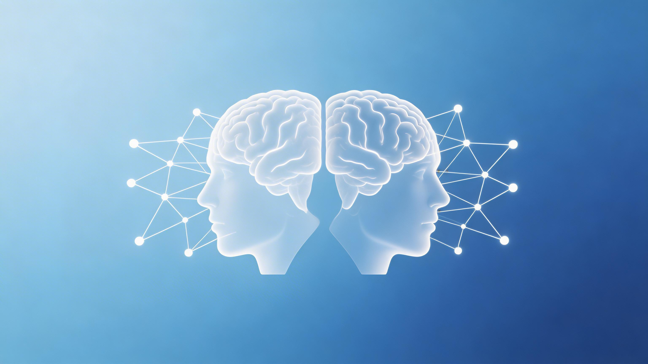
人工智能赋能下的未来与人才：课程导引
• 变革引擎：人工智能驱动的第四次工业革命
• 关系重构：从单纯效率工具到生产力的深层变革
• 协作常态：构建人机共生的未来职场新生态
核心思考：在技术重塑世界的过程中，如何定位人类不可替代的核心价值？
Notes:
大家好，欢迎来到本期课程。我是林教授，今天我们将一起开启一段探索之旅，主题是《人工智能赋能下的未来与人才》。在接下来的时间里，我们将深入剖析AI技术是如何重塑我们生存的世界，以及身处其中的我们该如何应对。 首先，我们要认识到一个宏大的背景：人工智能正作为第四次工业革命的核心引擎，以前所未有的速度推动着社会的演进。它不再只是实验室里的算法，而是已经深入到了各行各业的毛细血管中。 请大家注意这里提到的‘关系重构’。AI的角色已经从单纯提升效率的工具，演变为生产力关系的深层变革者。这意味着人机协作将成为职场的新常态，我们的身份也正从单纯的执行者转变为AI的指挥官和协同者。 看这张图片所展示的意象，在技术赋能的未来，人类的智慧与机器的算力将实现深度融合。我们要学会的，不是去战胜AI，而是如何更好地驾驭它。 最后，这也是贯穿我们整门课程的核心课题：在技术重塑世界的过程中，我们该如何定位人类不可替代的核心价值？希望大家在学习的过程中，能不断思考这个问题，寻找属于自己的答案。

Slide 2
AI演进史：从计算智能到生成式AI
计算智能
存储与高速运算能力
感知智能
视觉、语音识别与交互
认知智能
理解、推理与自主创作
生成式AI：大模型时代的特征
1. 通用性
从“专才”向“全才”转变，单模型适配多种下游任务。
2. 涌现能力
规模效应产生质变，具备逻辑推理等意想不到的能力。
3. 交互门槛
通过自然语言直接下令，AI成为真正的人类助手。
Notes:
正如我们刚才提到的，为了找到人类在AI时代的定位，我们首先需要从源头理清它的演进脉络。人工智能并不是一夜之间诞生的，它经历了一个从量变到质变的漫长过程。 最初是‘计算智能’阶段。这一时期的AI像是一个超级计算器，拥有海量的存储和高速运算能力。比如早年的‘深蓝’战胜国际象棋大师，靠的就是穷举式的计算。此时的它，虽然聪明，但还没办法‘看懂’或‘听懂’世界。 接着，我们进入了‘感知智能’时代。这也是过去十年大家最熟悉的，比如人脸识别扫码、语音助手或是机器翻译。AI开始有了眼睛和耳朵，能识别出我们说了什么、看懂了什么图，并进行简单的交互。 而现在，随着生成式AI的爆发，我们正处于‘认知智能’的跃迁中。AI不再仅仅是识别，它开始展现出理解逻辑、进行复杂推理、甚至自主创作的能力。这种‘生成’的力量，彻底改变了规则。 步入大模型时代，生成式AI呈现出三个非常鲜明的特征，这直接决定了它为什么能成为职场人的‘超级助手’。 首先是‘通用性’。以前的AI往往是‘专才’，下棋的不会翻译，识图的不会写代码。但现在的大模型是‘全才’，一个模型就能适配无数下游任务，跨行业的能力极强。 其次是‘涌现能力’。当数据规模达到一定量级，模型会突然展现出设计者并没预设过的逻辑推理能力。这种‘量变引起质变’的特性，让它开始具备处理复杂问题的可能性。 最后，也是交互门槛的大幅降低。我们不再需要学复杂的代码，只要用自然语言下达指令，就能让AI干活。这种人人都能上手的特性，预示着AI协同将成为基本职业素养。接下来，我们将探讨这种技术跃迁对具体岗位的影响。

Slide 3
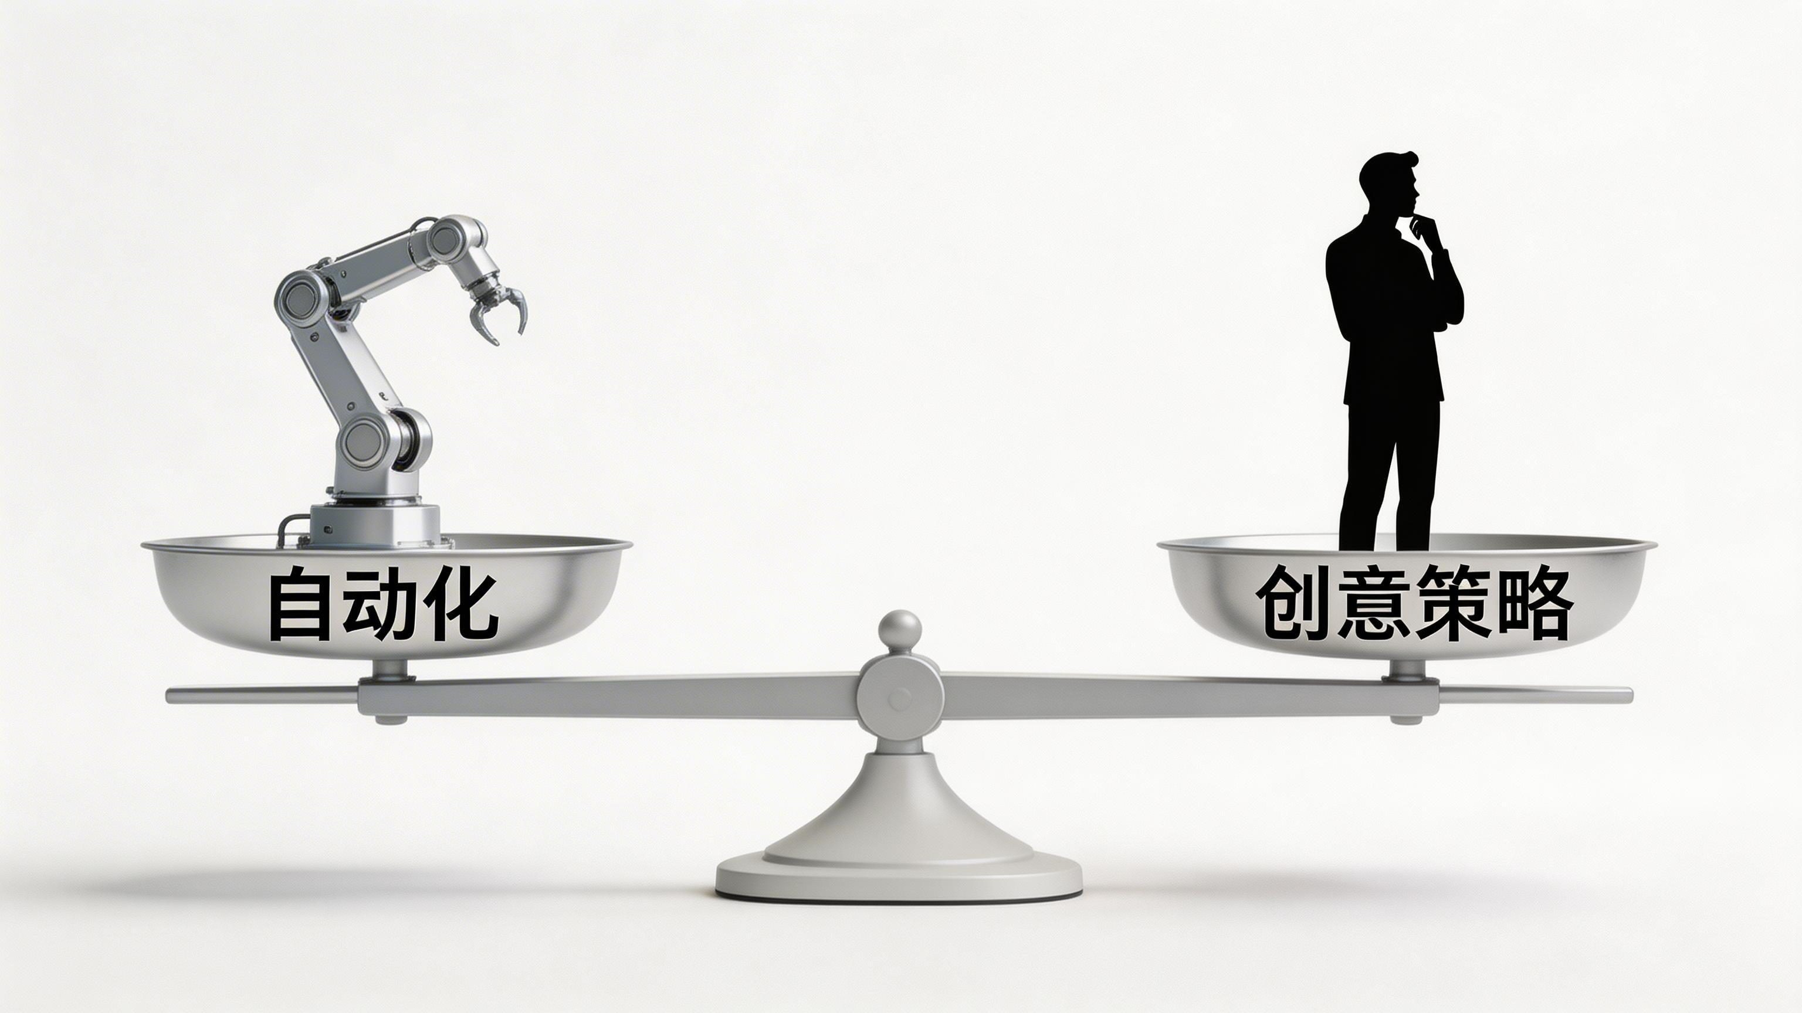
职场重塑：消失的岗位与新生的机遇
高风险领域：自动化替代
• 重复性体力劳动与基础脑力计算
• 逻辑推导与标准化数据处理环节
新兴机遇：人机协作岗位
• 提示词工程师、AI伦理审核员
• 跨领域协作专家与人机交互设计
核心价值：
复杂决策、情感共鸣与战略直觉是人类不可替代的核心竞争力。
数据来源：未来5年劳动力市场风险预测模型
Notes:
既然AI协同已经成为未来的基本职业素养，那么它究竟是如何冲击并重塑我们的职场版图的呢？这一页，我们要深入探讨那些正在消失的岗位，以及随之而来的、前所未有的机遇。 请看这张基于未来5年劳动力市场风险预测模型生成的对比图。它揭示了一个残酷但现实的趋势：不同行业受AI影响的程度呈现出剧烈的两极分化。 在高风险领域，自动化正在加速替代重复性的体力劳动，甚至包括基础的脑力计算。凡是遵循标准化、逻辑推导且数据密集的环节，AI的表现都已经开始超越人类。 但大家不必焦虑，旧岗位的消亡往往是新物种诞生的养料。你们看，提示词工程师、AI伦理审核员这些职位于三年前根本不存在。人机协作正在催生全新的专家领域。 最终我们要明白，无论工具如何进化，复杂的决策力、情感的共鸣以及战略性的直觉，始终是人类不可替代的核心护城河。下面，我想听听大家的看法。

Slide 4
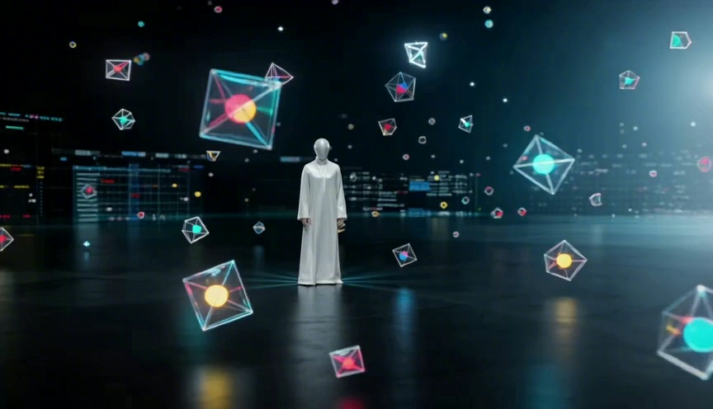
人类的护城河：不可替代的核心价值
AI时代的稀缺素质
● 复杂同理心与情感连接深度
● 伦理判断与跨领域综合决策
● 提出问题的能力胜过寻找答案
回归本质：重塑人机协作价值
Notes:
刚才我们通过复盘，梳理了AI冲击职场的现状。那么，面对这种冲击，人类的“护城河”究竟在哪里呢？这就是我们要进入的核心课题：探讨那些在AI时代反而变得更加稀缺且不可替代的核心价值。 在深入讲解具体素质之前，请大家先看一段视频。这段视频展示了在极端复杂的社交场景下，人类是如何通过细微的情感观察做出决策的，请用心感受这种“不可言传”的连接感。 正如视频所呈现的，第一道护城河就是“复杂同理心与情感连接的深度”。AI可以精准识别情绪标签，但它没有生命经验，无法实现灵魂深处的共鸣。这种基于真实体验的同理心，是构建深层信任的基石。 第二项核心价值是“伦理判断与跨领域综合决策”。机器擅长在已知规则下追求效率最优，但在面对两难的道德困境，或者需要打破学科边界进行价值权衡时，人类的直觉和价值观导向是无法被算法取代的。 最后也是最关键的一点：在AI时代，提出问题的能力已经远胜于寻找答案。当标准答案的获取成本趋近于零，谁能敏锐地发现痛点、定义真问题，谁就掌握了协作的主导权。我们要学会做那个“出题人”。

Slide 5
人才素养3.0：AI协同力的培养
对比维度 | 传统人才 (1.0/2.0) | AI时代人才 (3.0)
知识储备 | 深度垂直 / 单一领域积累 | 跨界链接 / 系统整合能力
工具应用 | 特定专业软件熟练度 | Prompt工程 / 人机协同
思维模式 | 解决已知问题 / 机械执行 | 定义问题 / 批判性思维
AI 素养 (AI Literacy)
理解技术原理 · 评估产出质量 · 深度协作
动态适配能力
终身学习意识 · 敏捷知识更新 · 持续自我进化
Notes:
基于我们刚才讨论的“出题人”思维，现在我们要更系统地拆解一下未来人才的核心素养模型。我将其定义为“人才素养3.0”，其核心正是与人工智能深度协作的能力。 请看这张对比表。在过去的1.0和2.0时代，我们更看重个体的知识储备和单一工具的熟练度。但在AI时代，人才的分水岭在于思维模式：你是把AI当成百科全书，还是把它当成协作者？ 这里我们要重点拆解“AI素养”。它包含三个维度：首先是理解技术原理，不被黑盒迷惑；其次是评估产出质量，拥有批判性思维；最后才是深度的业务协作。正如我们之前提到的，评估能力在答案廉价的时代尤为珍贵。 除了硬技能，软性的“动态适配能力”则是你的护城河。面对每三个月就可能迭代的技术，保持终身学习的意识和敏捷的知识更新速度，才能实现持续的自我进化，不被时代抛下。 诗雨，你一直很关注素质教育的构建。在你看来，在AI素养的这三个维度中，哪一个对你现在的学习挑战最大？我们来听听大家的看法。

Slide 6
终身成长：建立你的个人AI工作流
构建数字外脑
转型产出导演
持续好奇进化
利用AI实现知识捕捉、自动化分类与深度内化。
从具体执行转向目标定义，统筹并优化AI生成结果。
在技术迭代中探索工具边界，保持敏捷的成长思维。
核心价值：在AI时代强化人类不可替代的洞察力
Notes:
刚才诗雨提到了跨学科学习的挑战，这确实非常关键。为了应对这些挑战，我们需要将之前讨论的AI素养落实到具体的行动中。接下来，我们就来探讨如何通过“终身成长”的视角，建立一套属于你自己的个人AI工作流。 第一步是构建“数字外脑”。在信息爆炸的今天，靠大脑记忆是不够的。我们要学会利用AI来辅助知识捕捉，让它帮你完成自动化分类，甚至通过与AI的对话来深度内化知识。这不仅仅是存储信息，更是将信息转化为智慧的过程。 第二步，我们要完成身份的转型，从“产出执行者”变为“产出导演”。这意味着我们要从具体的琐碎执行中抽身，转向目标定义和逻辑构架。你要做的是统筹并优化AI的生成结果，让AI成为你手下最高效的员工，而你则是把控方向的导演。 第三，保持持续的好奇心。AI技术的迭代非常迅速，我们不能止步于目前掌握的几个工具。要敢于在技术的更迭中不断探索工具的边界，保持敏捷的成长思维，这种自我进化的能力才是最长久的竞争力。 总结来说，建立AI工作流的核心价值，是为了在AI时代进一步强化我们作为人类不可替代的洞察力。工具越是高效，我们对结果的判断和对深层意义的挖掘就越显得珍贵。子涵，作为我们班的实践派，你目前在日常学习中，有没有尝试建立过类似的‘数字外脑’或AI工作流？

Slide 7
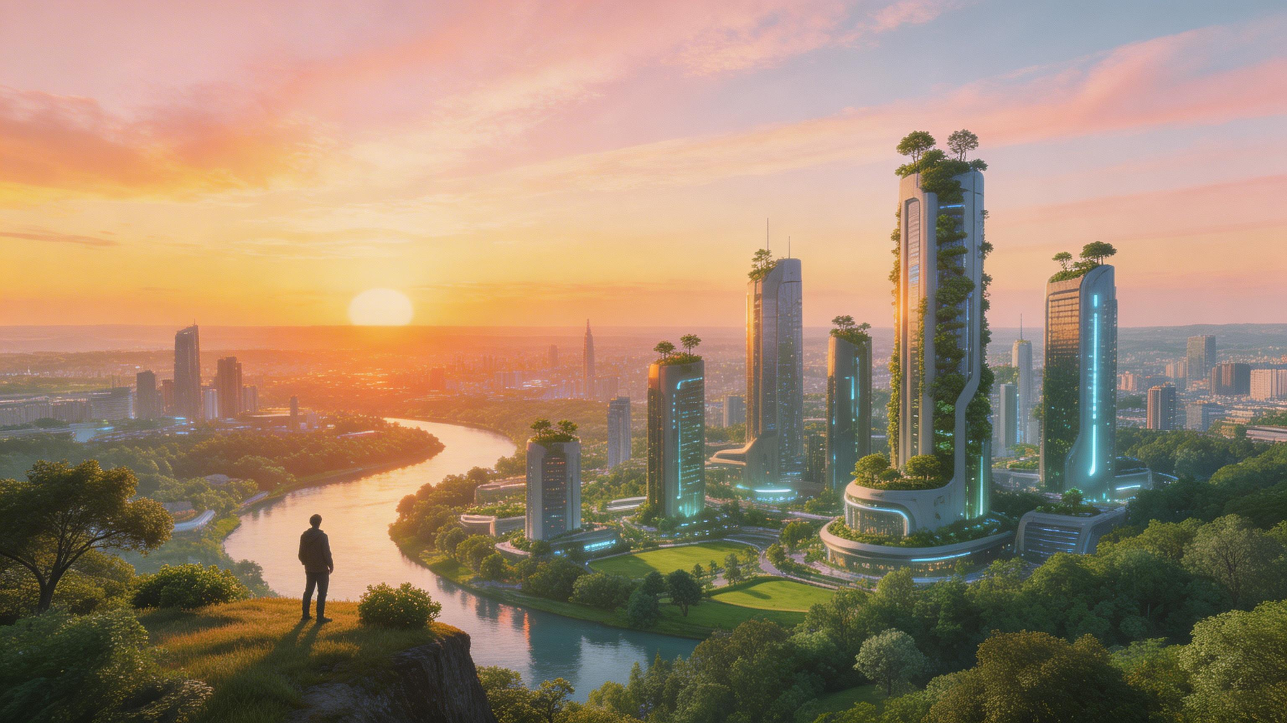
在不确定中寻找确定性
核心洞察：技术是杠杆，智慧是唯一支点
未来心态：拒绝恐惧，坚持与技术共演化
行动指南：即刻构建属于你的AI竞争力
AI 时代下的职业重塑 · 课程总结
Notes:
经过刚才精彩的方案设计实战，我们的课程也即将画上圆满的句号。现在，让我们对整场“AI时代下的职业重塑”进行最后的总结与升华。 这节课的核心命题始终围绕着如何在不确定中寻找确定性。面对AI技术的指数级增长，我们可能会感到迷茫，但请记住接下来的这三点核心逻辑。 首先是核心洞察：技术永远只是杠杆，而我们作为人类的智慧，是撬动这个时代的唯一支点。就像我们在第6页讨论的护城河一样，AI可以模仿逻辑，但无法取代人类的同理心与复杂决策。 其次，我们要建立积极的未来心态。正如晓月助教刚才展示的那些协作工具，AI不是我们的对手，而是进化的伙伴。拒绝恐惧，坚持与技术共演化，才能在职业重塑中保持领先。 最后，请把目光投向行动。结合我们在第8页提到的个人AI工作流，从今天开始，从小处着手，即刻构建属于你自己的AI竞争力。只有不断实践，才能将学到的知识转化为应对变化的免疫力。 同学们，AI时代已经呼啸而至。希望大家都能带走这份理性与勇气，在时代的浪潮中稳步前行。今天的课程到此结束，祝愿大家都能书写出精彩的智能时代新篇章！

